Slide 1

UNIVERSIDAD ESTATAL A DISTANCIA
ESCUELA DE CIENCIAS EXACTAS Y NATURALES
CARRERA INGENIERÍA INFORMÁTICA
CATEDRA DESARROLLO DE SISTEMAS
00881 – Sistemas Operativos
TAREA No 2
Estudiante:
Francisco Campos Sandi
Cédula:
114750560
Sede Universitaria:
Docente:Bernarda Delgado Molina
II Cuatrimestre 2024

Slide 2

El acceso secuencial
Es un método de acceso a archivos en el que los datos se leen o escriben en un orden predeterminado, uno después del otro. Este tipo de acceso es adecuado para aplicaciones donde los datos se procesan en un orden específico y se requiere recorrer todos los registros desde el principio hasta el final.
Alegsa, (2023) menciona que;
El acceso secuencial puede ser más ineficiente que el acceso aleatorio si se necesita acceder a datos específicos fuera del orden establecido. Por ejemplo, si se desea encontrar un número en una lista enlazada, es necesario recorrer todos los elementos previos para llegar a él, lo que puede ser muy lento si hay muchos elementos. En cambio, con el acceso aleatorio, se puede saltar directamente a la posición deseada.(párr.05).

Slide 3

Explicación del código
1. IDENTIFICATION DIVISION: Define el nombre del programa.
2. ENVIRONMENT DIVISION: Especifica el archivo y su modo de acceso.
3. DATA DIVISION: Define la estructura del archivo y los registros.
4. WORKING-STORAGE SECTION: Declara variables de trabajo, como el indicador de fin de archivo.
5. PROCEDURE DIVISION: Contiene la lógica del programa:
o OPEN: Abre el archivo para lectura.
o PERFORM UNTIL: Bucle que se ejecuta hasta que se alcance el fin del archivo.
o READ: Lee un registro del archivo.
o AT END: Maneja la condición de fin de archivo.
o DISPLAY: Muestra el registro leído.
o CLOSE: Cierra el archivo.

Slide 4
Acceso secuencial indexado
El acceso secuencial indexado es un método de acceso a archivos que combina las ventajas del acceso secuencial y del acceso directo. En un archivo secuencial indexado, los registros se almacenan secuencialmente, pero se construye un índice que permite acceder directamente a cualquier registro específico.
Rodríguez, (2020) indica que;
El acceso secuencial se utiliza normalmente cuando los datos se almacenan en medios secuenciales, como cintas o discos. También se puede utilizar cuando los datos se almacenan en una matriz o lista enlazada. En estos casos, suele ser más eficiente acceder a los datos secuencialmente, en lugar de aleatoriamente. (párr.03).

Slide 5

Explicación del código
1. IDENTIFICATION DIVISION: Define el nombre del programa.
2. ENVIRONMENT DIVISION: Especifica el archivo, su organización y modo de acceso.
3. DATA DIVISION: Define la estructura del archivo y los registros.
4. WORKING-STORAGE SECTION: Declara variables de trabajo, como el indicador de fin de archivo.
5. PROCEDURE DIVISION: Contiene la lógica del programa:
o OPEN: Abre el archivo para lectura.
o PERFORM UNTIL: Bucle que se ejecuta hasta que se alcance el fin del archivo.
o READ: Lee el siguiente registro del archivo.
o AT END: Maneja la condición de fin de archivo.
o DISPLAY: Muestra el registro leído.
o CLOSE: Cierra el archivo.

Slide 6

Acceso aleatorio
El acceso aleatorio es un método de acceso a archivos que permite leer o escribir registros de manera directa, sin necesidad de seguir una secuencia ordenada. En este tipo de acceso, cada registro tiene una ubicación física única identificada por un número de registro o una clave.
Según, Chaves, (2023) se menciona que;
En el ámbito de la informática, el acceso aleatorio se refiere a la capacidad de acceder a datos almacenados en un dispositivo de almacenamiento de manera no secuencial, lo que permite una recuperación rápida y eficiente de datos y una modificación eficiente. Esta capacidad es fundamental para aplicaciones que requieren tiempos de respuesta rápidos y operaciones de lectura/escritura eficientes, como bases de datos, sistemas de archivos y aplicaciones multimedia.(párr.05)

Slide 7

Explicación del código
1. IDENTIFICATION DIVISION: Define el nombre del programa.
2. ENVIRONMENT DIVISION: Especifica el archivo, su organización y modo de acceso.
3. DATA DIVISION: Define la estructura del archivo y los registros.
4. WORKING-STORAGE SECTION: Declara variables de trabajo, como el indicador de fin de archivo.
5. PROCEDURE DIVISION: Contiene la lógica del programa:
o OPEN: Abre el archivo para lectura.
o PERFORM UNTIL: Bucle que se ejecuta hasta que se alcance el fin del archivo.
o READ: Lee el siguiente registro del archivo.
o AT END: Maneja la condición de fin de archivo.
o DISPLAY: Muestra el registro leído.
o CLOSE: Cierra el archivo.

Slide 8
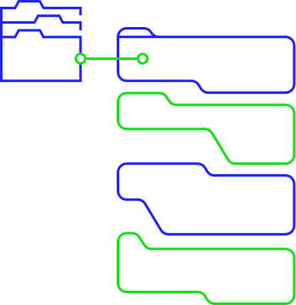
Condiciones para la Producción de Interbloqueos de Recursos
Competencia por recursos exclusivos
Asignación no ordenada de recursos
Espera circular

Slide 9
Estrategias para Lidiar con Interbloqueos de Recursos
Estrategia | Funcionamiento
Prevención de interbloqueos | Se asegura que los recursos se asignen en un orden específico y predefinido para evitar la formación de ciclos de espera.
Detección y Recuperación de Interbloqueos | Se monitorea continuamente el estado de los recursos y los procesos para detectar patrones de interbloqueo. Una vez detectado, se toman medidas para romper el ciclo de espera.
Evitación de Interbloqueos | Se utilizan algoritmos que predicen patrones de solicitud de recursos y toman decisiones para evitar situaciones de interbloqueo potencial.

Slide 10
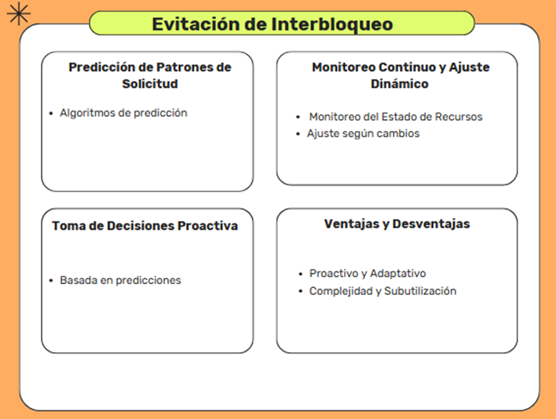

Slide 11
En conclusión, el estudio sobre la evitación de interbloqueos en sistemas operativos ha proporcionado una visión profunda de los desafíos y soluciones cruciales para la gestión eficiente de recursos. Se ha destacado la importancia de evitar situaciones donde múltiples procesos compiten por recursos críticos, lo cual puede llevar a una parálisis del sistema operativo. Gracias a la implementación de estrategias proactivas y algoritmos de predicción, se ha demostrado cómo es posible anticipar y asignar recursos de manera eficiente, minimizando así los riesgos de interbloqueos.

Slide 12
Referencias
Alegsa, L. (2023, 12 de junio). Definición de acceso secuencial. Alegsa.com.ar. 429bkd6gc—Cobol—OneCompiler. (s/f). Recuperado el 12 de julio de 2024, de https://onecompiler.com/cobol/429bkd6gc
Chaves, J. (2024, abril 7). ¿Qué es un Acceso aleatorio? Jeffry Chaves | Soporte Técnico. https://jeffrychaves.com/diccionario/acceso-aleatorio/
COBOL 🦏 Clase 07 «Archivos .dat, Buffers, Archivos Secuenciales». (s/f). [Video recording]. Recuperado el 12 de julio de 2024, de https://www.youtube.com/watch?v=_RnxxHx62Z4
COBOL-Files-Program/READ-FILES.COB at master · TheHittosLab/COBOL-Files-Program. (s/f). GitHub. Recuperado el 12 de julio de 2024, de https://github.com/TheHittosLab/COBOL-Files-Program/blob/master/READ-FILES.COB
[Compilador] No puedo leer archivos. [Archivo]—COBOL Foro. (s/f). Recuperado el 12 de julio de 2024, de https://www.cobolforo.es/archive/index.php/t-1618.html
Darby. (2022, octubre 26). Método de acceso secuencial indexado (ISAM)—Definición y explicación. TechEdu. https://techlib.net/techedu/metodo-de-acceso-secuencial-indexado-isam/
Definición de acceso secuencial. (s/f). Recuperado el 12 de julio de 2024, de https://www.alegsa.com.ar/Dic/acceso_secuencial.php#gsc.tab=0
Definición de archivos y registros secuenciales de línea en COBOL - Documentación de IBM. (s/f). Recuperado el 12 de julio de 2024, de https://www.ibm.com/docs/es/cobol-zos/6.3?topic=files-defining-line-sequential-records-in-cobol
Environment Division. (s/f). Cobol en Español. Recuperado el 12 de julio de 2024, de https://cobol.es/environment-division/
IBM COBOL for Linux on x86 1.2. (2024a, abril 30). https://www.ibm.com/docs/es/cobol-linux-x86/1.2?topic=files-example-cobol-coding
IBM COBOL for Linux on x86 1.2. (2024b, abril 30). https://www.ibm.com/docs/es/cobol-linux-x86/1.2?topic=files-example-cobol-coding
Practica RM Cobol | PDF | Programación | Programa de computadora. (s/f). Recuperado el 12 de julio de 2024, de https://es.scribd.com/document/732251437/Practica-Rm-Cobol
https://www.alegsa.com.ar/Dic/acceso_secuencial.php#gsc.tab=0

Slide 13


MUCHAS GRACIAS

